Slide 1

문서보안 No.1
통합문서보안 (사용자 간단 메뉴얼)
문서보안 / 문서중앙화 / 보안백업 / 협력사 유출방지
회사 : 프로텍트
전화 : 02-394-0732
홈피 : www.protecter.kr
메일 : lhjohg@naver.com

Slide 2
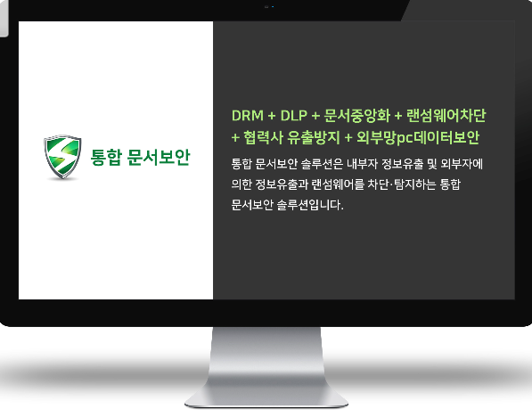
2020

Slide 3
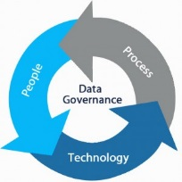
1. 제품 개요
1
통합보안
2
영역암호화 + 매체제어
외부(반출협업) DRM
기업 내부종사자의 고의(故意) 또는 과실(過失)에 의해서 유출 · 개량 혹은 권리가 없는 자가 액세스하는 것을 원천 차단할 수 있어야 한다.
현직원의 출장, 지사, 협력업체 등 중요문서의 외부 열람,공유,협업을 자유롭게 지원하며 외부 유출 시에도 차단 및 추적이 가능하여야 한다.
[데이터 유출방지]
3
문서중앙화 및 보안백업
4
랜섬웨어 탐지 및 차단
문서중앙화를 통한 회사 자산화를 실현하고 보안백업을 통해 PC에 장애가 발생시 언제든지 복원이 가능토록 하여 업무으 연속성을 보장해야 한다
‘네트워크단 방어, 엔드포인트단 차단 및 보안백업/복구’ 등의 3중 방어 기술을 융합하여 어떠한 신종 및 변종 랜섬웨어 공격에도 데이터를 안전하게 보호하여야 한다.
[데이터 유실방지]

Slide 4
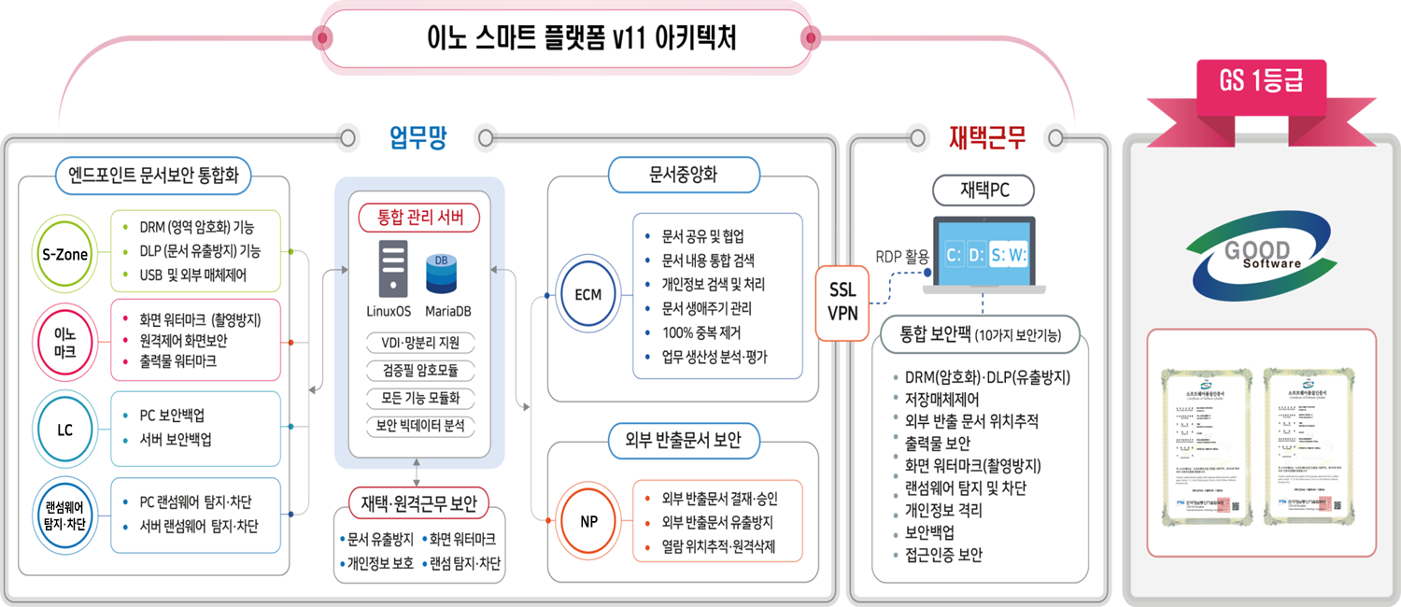
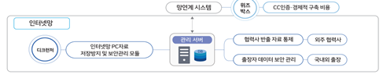
모든 기능이 모듈화 되어 있어 기업 환경에 따라 통합구매/ 부분구매가능
망연계

Slide 5
2. 세부 기능
세부 기능
내부자 정보유출 차단
PC가상드라이브 암호화 보안 영역 제공
바탕화면의 암호화 보안영역화
PC Local Disk 문서
→PC 보안영역으로 PC문서 강제 이관 및 이관 후
일반영역 파일 자동삭제
PC 저장 금지
메일 첨부파일 차단, 매체차단(USB,외장하드등)
메일,USB 반출시 승인,결재를 통한 문서반출
반출문서에 대한 로그관리
프린트 워터 마크 , 로그관리
외부 반출문서 승인/결재 관리
결재라인 관리
반출문서 승인ㆍ결재 프로세스 수행
반출문서 승인요청/결재 완료 자동 팝업 알림
반출 결재승인 후 서버에서 자동 암호화
개별ㆍ다중선택 파일 업로드
암호화 문서의 지정 중앙 저장공간에 개인별 자동 저장관리
열람기간 경과 후에도 사후 감사용 열람 기능
외부 반출문서 보안 및 추적 관리
열람자PC 내 가상 영역암호화 생성 및 편집
열람자PC의 타 드라이브로의 유출방지
본문서 및 PDF문서 보안 지원
전용 PDF 뷰어 제공 / 열람 횟수 및 기간 제한
화면캡처 / 프린터 제한 / 출력물 보안관리
온 / 오프라인 실시간 보안관리 / 특정 PC 열람 기능
다수 파일 / 폴더 일괄 반출
반출문서 열람 이력관리 / 반출문서 원격 제어 / 회수
원본 반출 필요시 암호화 및 열람자PC 정보 자동수집 기능
문서중앙화/보안백업
PC 문서에 대하여 중앙서버에 개인별 강제 저장
PC문서에 대하여 문서별,폴더별로 중앙저장 지정하면
자동 저장 가능 및 저장후 PC문서 삭제가능
문서별,폴더별로 서버에 지정된 폴더로 자동 저장
중앙스토리지에서 공유협업 (접근권한, 용량지정)
유저별 IT재해대비 보안백업 기능 탑재
사용자 고의 파일 삭제 혹은 부주의 유실 대비
HDD 손상 등 HW에 의한 데이터 유실 대비
랜섬웨어 탐지후 중앙서버에 저장시 제거하고
저장하는 ARIT 기능 탑재
증분/차등 백업 기능 탑재
본문 검색 기능 (ECM)
인지보안 기반 카메라 촬영 방지 기능
열람자PC 화면에 PC정보(시간, IP, Mac, 계정 외) 워터마킹
원본문서 및 PDF문서 모두 지원
출력시 열람자PC 정보 워터마킹 지원
협력사와의 쌍방향 보안협업 기능
협력사 열람자에 의한 수정 / 편집
협력사 열람자의 보유 문서와 통합 편집
편집 후 자동 암호화로 원청자 혹은 2차 협력사로의
보안반출 및 추적
별도 CAL 라이센스 필요
국정원 검증필 암호화 모듈 탑재
TB급 대용량 압축 / 암호화 지원 기능
중앙정책 설정 및 로그 관리

Slide 6
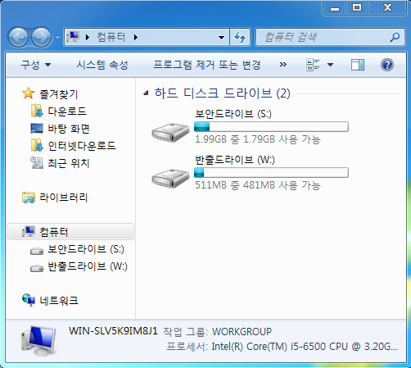

3. 사용자 PC 로컬디스크 저장금지 및 PC 영역 암호화 영역에서만 작업 가능
사용자 PC 로컬디스크 저장금지 및 영역암호화 영역에서만 작업 가능
  현재 사용중인 PC 로컬드라이브는 숨겨져서 보이지 않고 저장 불가능함 (필요시 숨김기능 해제도 가능,단 저장은 불가능)
  PC로컬드라이브의 암호화된 보안드라이브 (S:)에서만 현재와 동일하게 작업 가능 (PC 바탕화면도 암호화 되어 있음)
  문서의 종류 및 형식에 상관없이 모두 암호화/복호화
[영역 암호화 방식]
암호화 저장
(국정원 검증필)
[ 암호화 보안영역(S:, W:) 마운트 : 로컬 디스크드라이브 접근 차단 ]

Slide 7



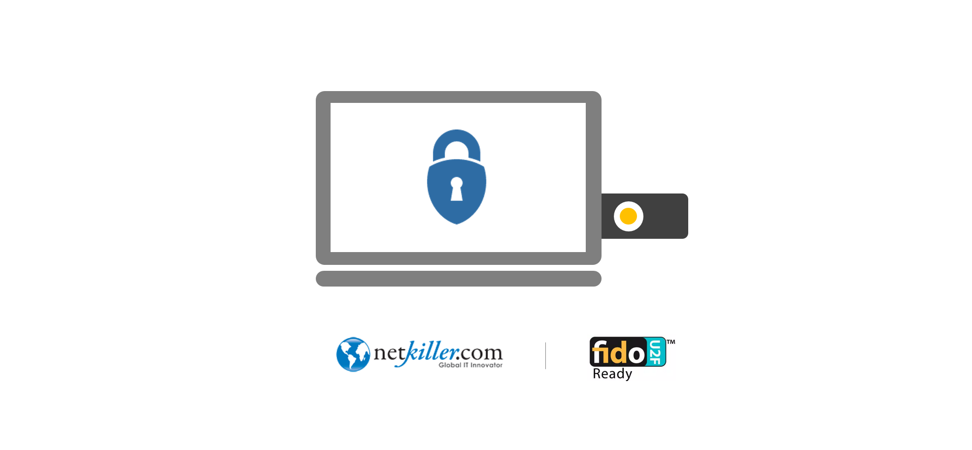







4. 문서 유출 차단
문서 유출 원천 차단 (매체제어,DLP)
  S-Zone Agent 설치 후 보안영역(S:)에 보관하여 사용되는 모든 파일에 대해 메일첨부, USB등 각종 매체를 통한 유출차단
  (S:)은 암호화 및 어플리케이션 제어(화이트리스트) 기술 적용으로 파일 반출/입 보안 통제
  보안영역의 데이터는 보안영역(S:) 내에서만 자유롭게 유통되며 여타 매체로 저장, 사본저장, 이동, 전송 불가
디스크 0
C:
S:
W:

Slide 8






5. 외부 반출시 승인결재를 통해서 반출
외부 반출시 승인결재를 통해서 반출
  문서를 메일,USB등으로 반출할 경우 승인,결재를 득한 후 반출 가능
  ➔ 내부용 : 사내 직원간에는 승인,결재없이 반출가능
  ➔ 외부용 : 사외반출시에는 승인, 결재 후 반출 가능
  승인이 없이 사용자가 메일을 송부해도 수신자는 첨부문서에 대한 열람이 차단
내부용
  내부 보안 공유
  내부 보안 협업
  사용 내역 추적
  공유/협업을 위해 PC Agent 에서 암호화(외부발송후 보안)
결재/승인 절차 : X
디스크 0
C:
Agent : 암호화(외부발송후 보안)
S:
W:
암호화(외부발송후 보안)
외부용
결재/승인 절차 : O
  외부 보안 공유
  외부 보안 협업
  사용 내역 추적
  결재권자의 반출 승인 후 Manager에서 암호화(외부발송후 보안)
Manager : 암호화(외부발송후 보안)

Slide 9
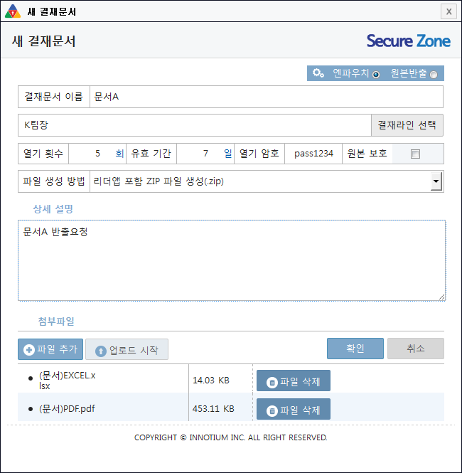
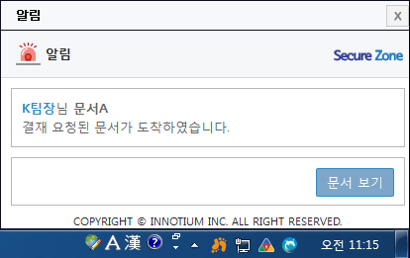
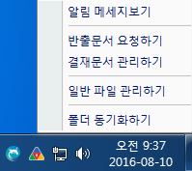

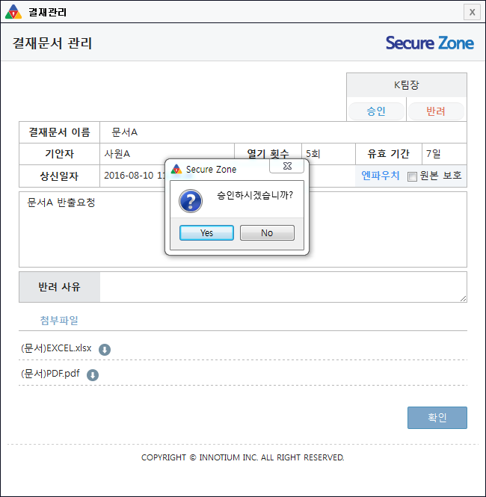


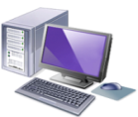
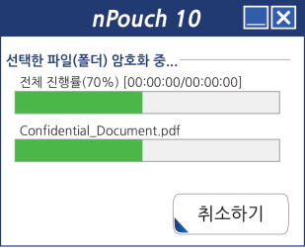

6. 외부 반출문서 결재,승인 프로세스
외부 반출문서 승인 프로세스
[ 기안자 : 외부 반출요청 ]
[ 반출내용 작성과 파일 첨부 후 승인 요청 ]
[ 결재권자 : 결재승인 알람 ]
Internet
반출
문서함
내부용
파일 암호화
외부 PC
외부용
[승인된 문서 저장소 : 저장시 암호화됨]
[ 결재권자 : 반출 승인 또는 반려 ]

Slide 10
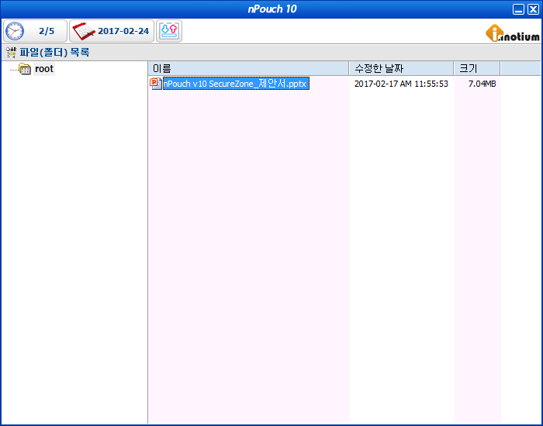
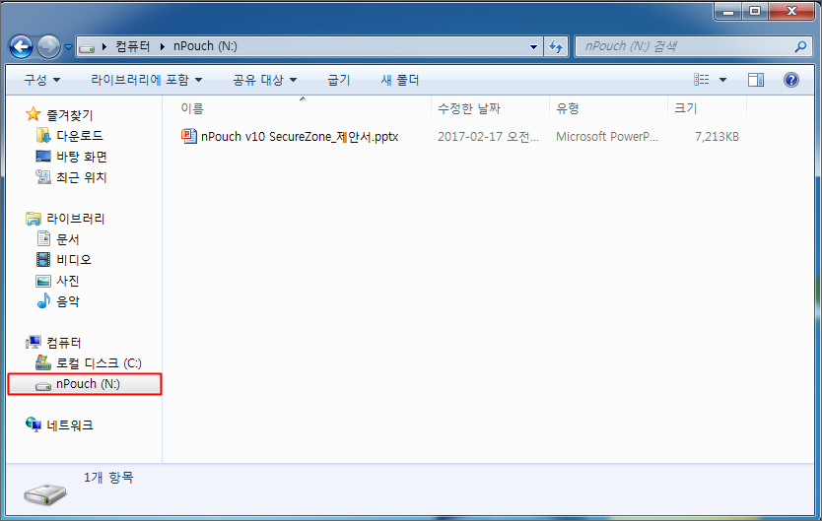
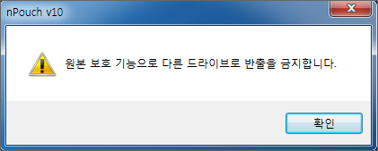
7. 수신된 파일 열람시 수신자PC에 보안드라이브 생성
수신자 PC에 보안드라이브 생성
  수신자가 수신된 파일을 열람할 경우 수신자 PC에 보안드라이브가 생성됨
  보안드라이브에서만 문서열람이 가능하고 다른 매체나 드라이브로 반출이 금지됨
[ 수신자가 수신된 파일을 열람]
[ 보안드라이브 생성]
[ 보안드라이브에서 다른 드라이브로 반출금지]
수신자파일열람
반출금지
보안드라이브

Slide 11

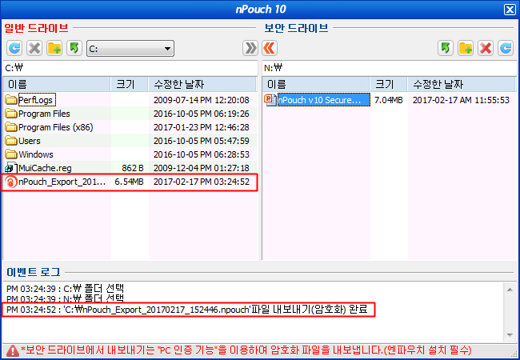
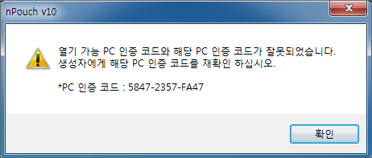

8. 수신자, 발신자간에만 1 : 1 메일 첨부문서 수정,열람 (수신자도 agent 필요)
  첨부문서 발송시 발신자의 pc인증코드가 함께 전송됨으로 수신자와 발신자간에만 문서열람, 수정발송이 가능
  수신자가 문서작업을 보안드라이브에서 뷰어가 아닌 수정작업을 필요로 하는 경우
  이때에는 수신자도 Agent 설치필요
이동 및 파일 암호화
▶파일 열람시
보안드라이브(N) 마운트되고
저장 후 수정 작업
일반드라이브는 저장 불가
▶수정한 파일을 일반드라이브로 자동 암호화하여 저장,
생성자에게 전달 가능
▶암호화된 파일은 생성자 외에는 열람 불가

Slide 12
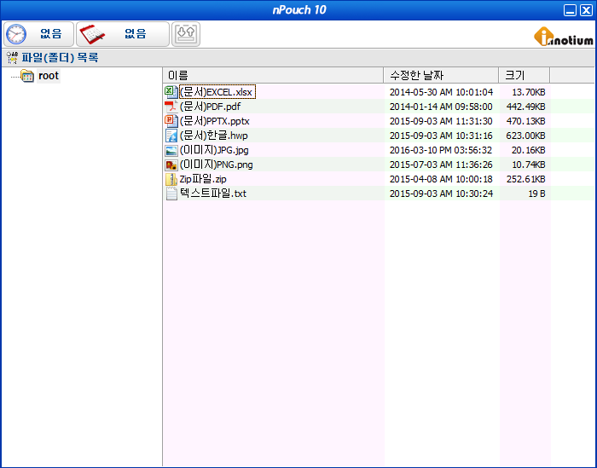
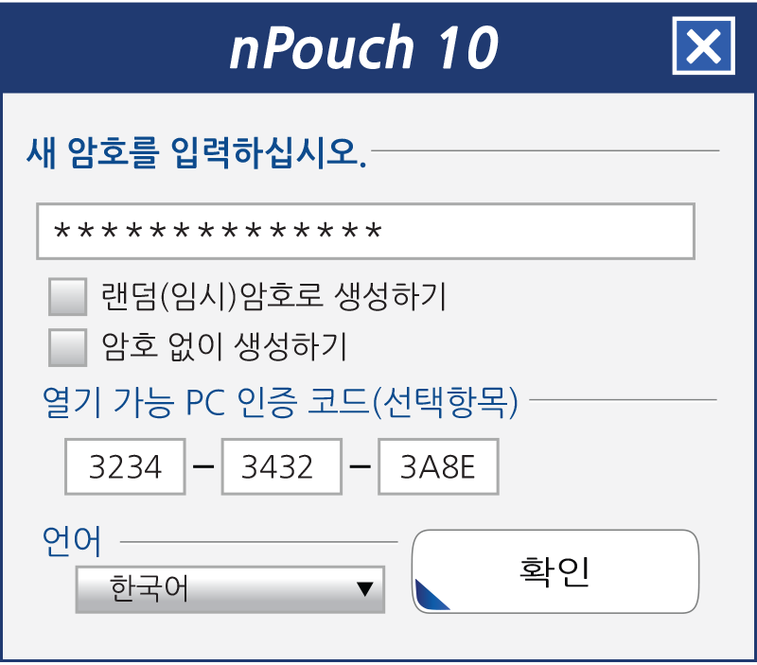
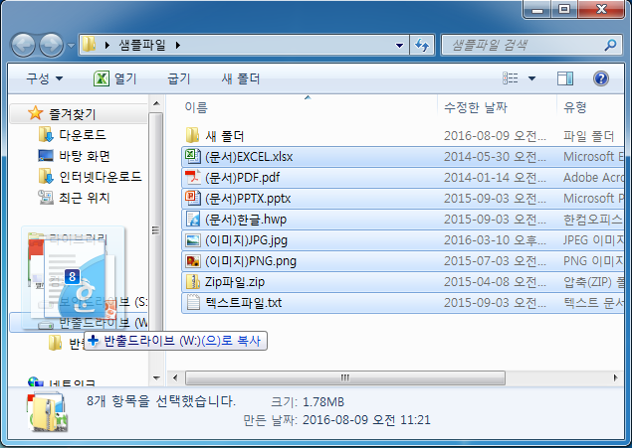


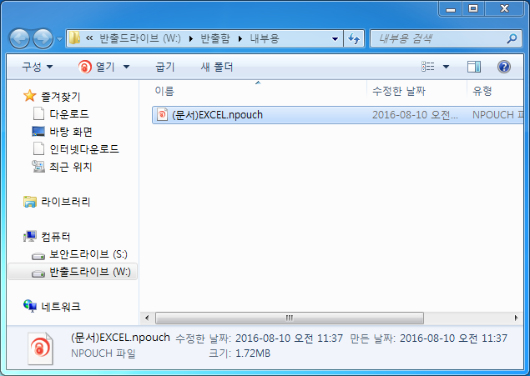
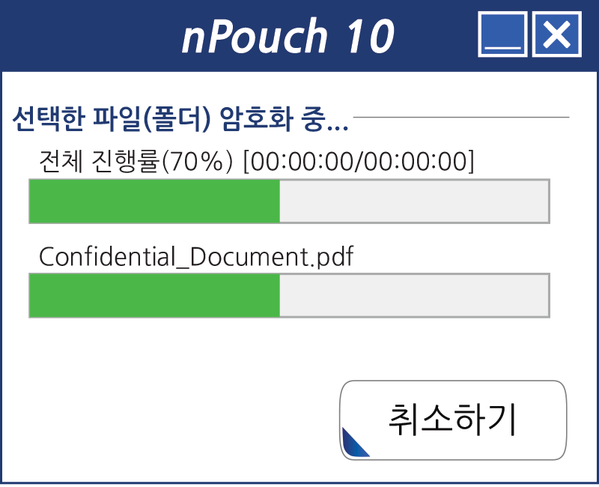

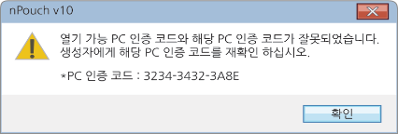



9. 수신자의 지정된 PC에서만 문서열람
수신자 PC 지정 1:1 전송 및 지정된 PC만 조회
  반출된 파일이 지정한 PC에서만 동작하도록 PC 인증코드를 입력 후 보안 파일을 생성
  PC 의 MAC, CPU ID, HDD ID 값을 혼합하여 PC의 고유 인증코드를 생성하고 지정 PC 이외의 다른 PC에서 파일 열람 불가
PC 인증 코드 : 3234-4332-3A8E
인증코드
수신자
반출자
파일 암호화
[ 미인증 PC 열람 불가 ]

Slide 13
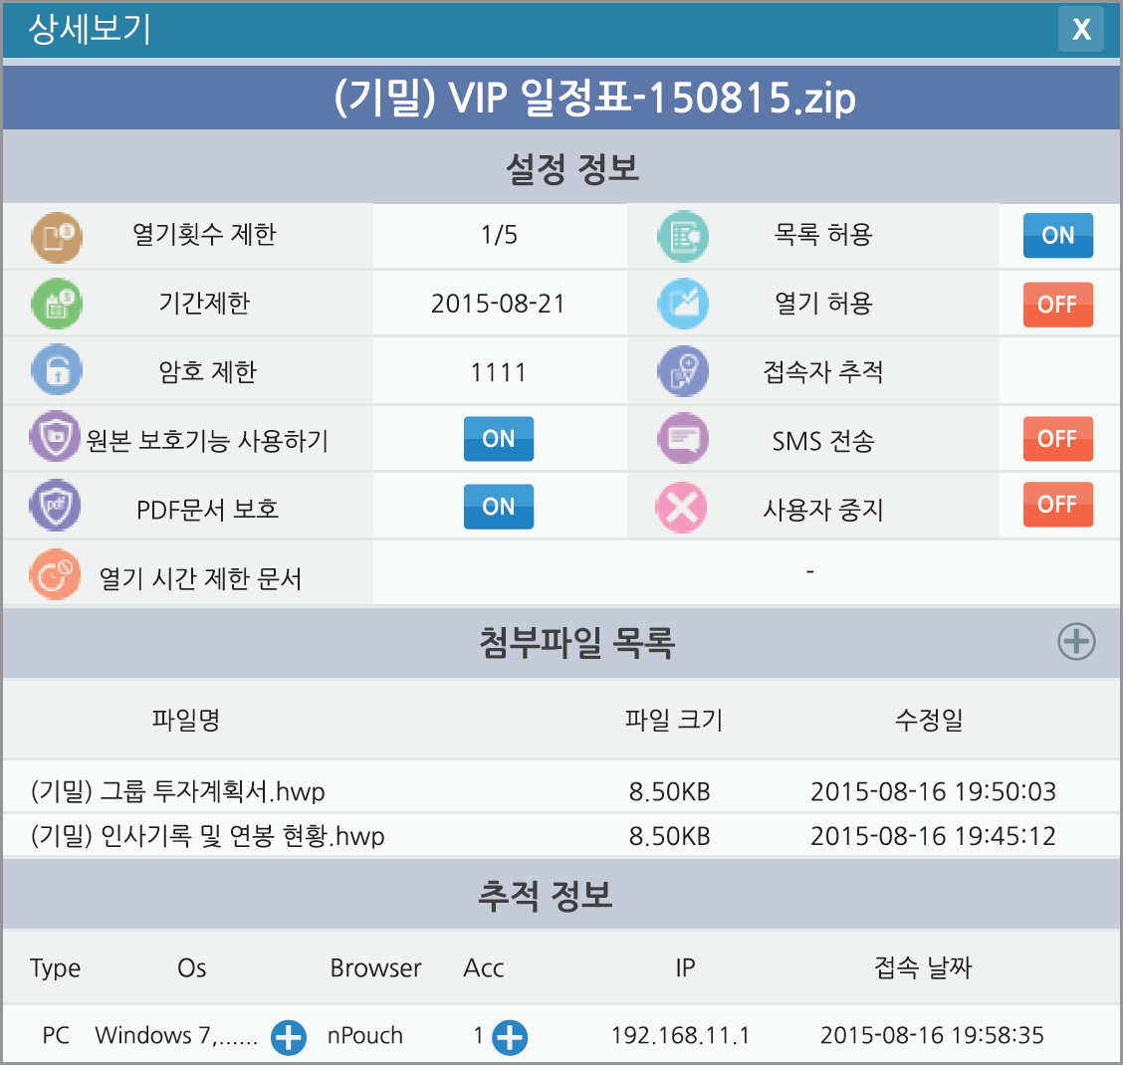
10. 발신문서에 대한 열기횟수, 열람기간/시간제한, 열람시 비밀번호 입력 후 열람
  발신문서에 대한 열기횟수 제한, 열람기간 /시간 제한, 비밀번호입력 후 열기, SNS 전송기능 제공
  반출된 파일을 관리자가 즉시 폐기할 수 있는 강제 사용중지 기능(실수 반출 또는 유실 위험 감지)

Slide 14
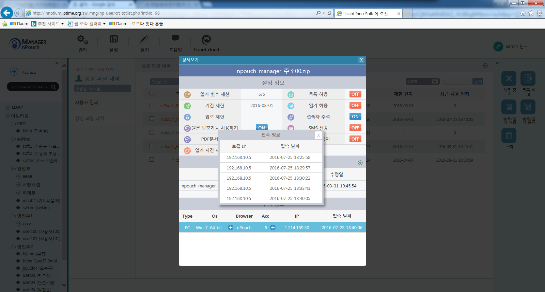
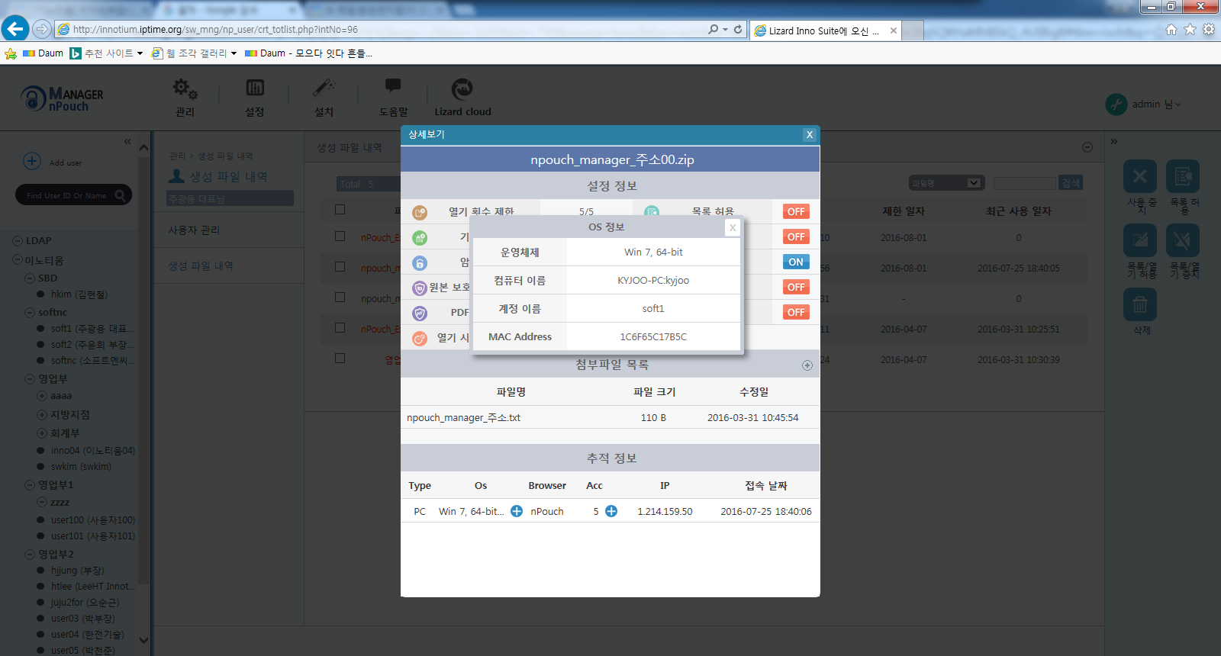
11. 발신된 문서를 열람할 경우 수신자 PC정보 추적 및 서버로 강제 전송 후 중앙 관리
  반출된 파일은 수신자가 받은 문서를 조회 할 경우 ➔사내 서버로 수신자 IP, Mac, PC정보, 접속정보날짜,시간을 수집
  반출된 파일에 대한 리스트 및 열람한 수신자 PC에 대한 정보를 서버에서 일괄적으로 리스트 화 하여 관리자가 중앙서버에서 일목 요연하게 조회 가능

Slide 15
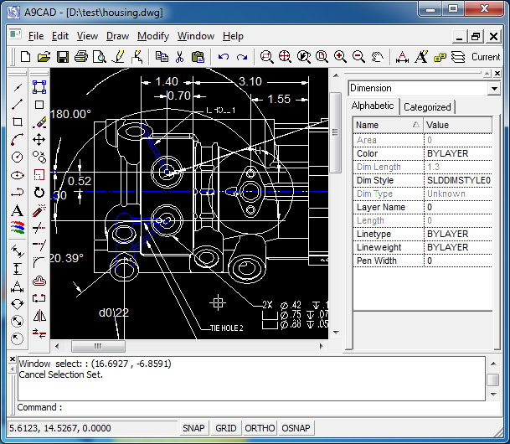



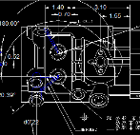


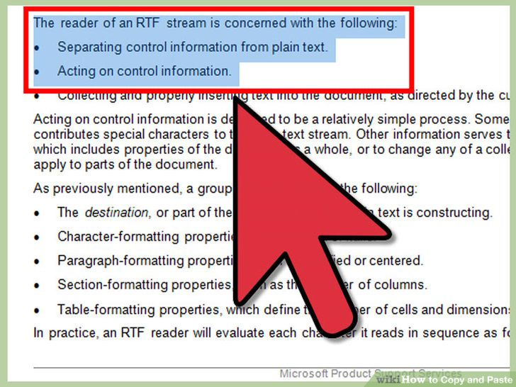
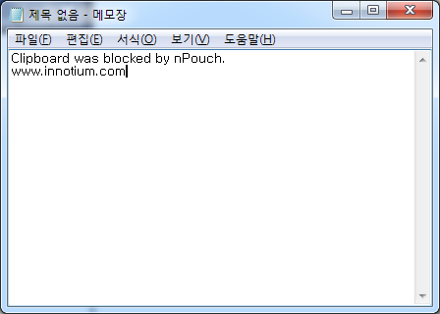
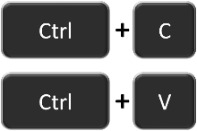
12. 수신자에 의한 화면캡쳐, 클립보드, Ctrl +C/V 차단
  화면캡쳐 방지 – 수신자가 프로그램에 의한 화면캡쳐방지, 클립보드 통제, Ctrl+C / V 차단
[ 캡쳐프로그램에 의한 복사 방지]
[ Ctrl+C /V 복사 방지]

Slide 16
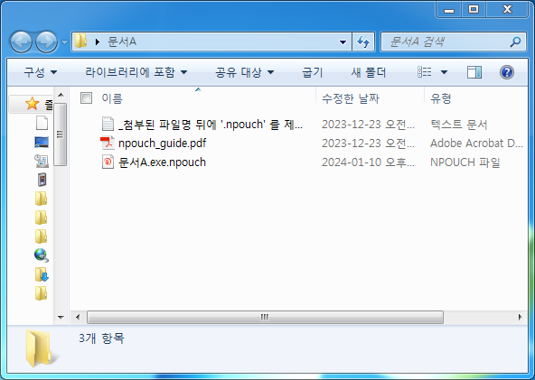
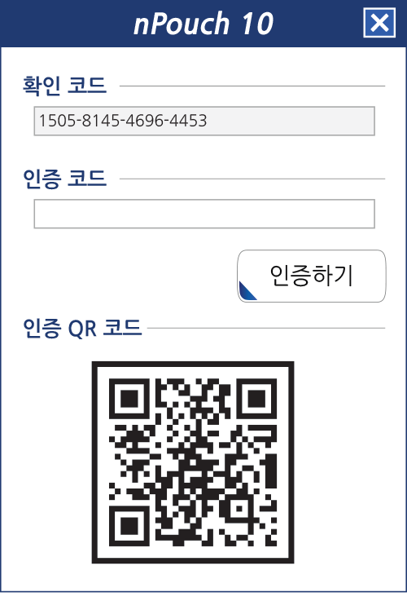
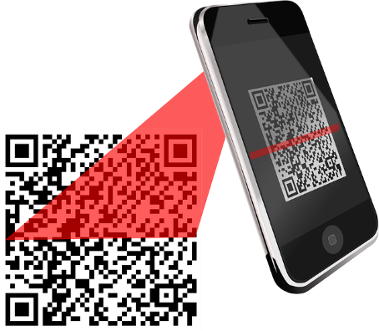
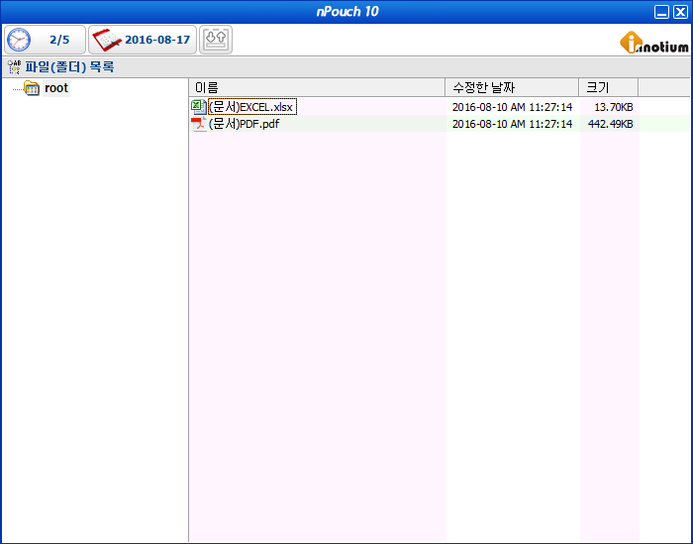
13. Off Line 특화 기능
Off Line 특화 기능
  Off-Line : 파일 오픈 시, 시스템 정보(Mac, User, OS, IP 등)를 포함한 QR-Code 를 실시간 생성 ➔ 시스템정보 전송
  생성된 QR-Code는 휴대폰 QR-Code 인식 범용앱을 이용하여 인증코드 획득 후 열람
인증코드 등록
1234-5678-9012-3456
인증코드 획득 :
1234-5678-9012-3456
[ Off-Line 예시 ]
열람
[ Off-Line 열람 ]

Slide 17
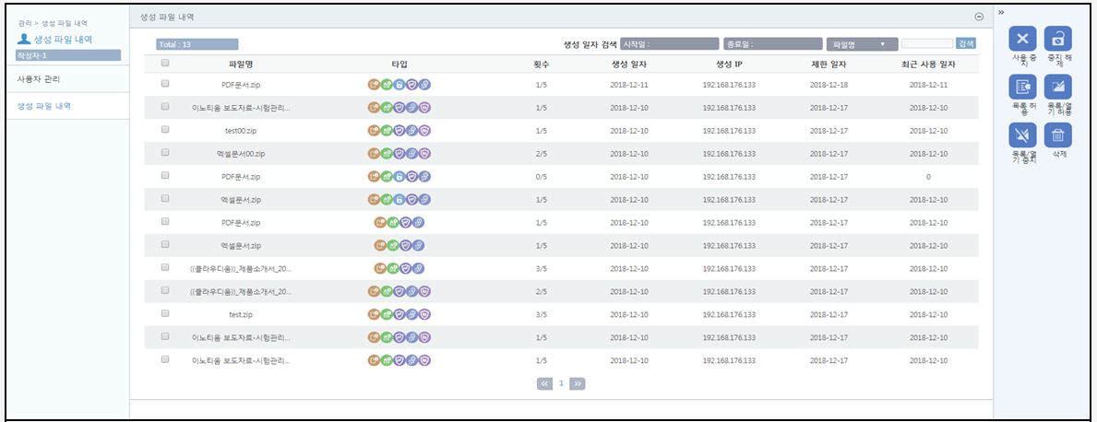

14. 외부로 반출된 문서에 대하여 로그 관리
  외부로 반출된 문서에 대하여 승인요청자명 ,첨부파일명, 승인자, 보안설정내용, 외부 열람자의 추적된 PC정보가 일괄적으로 중앙서버에 저장되고 리스트화 하여 일목요연하게 관리가 가능
*아이콘 설명*
열기 횟수제한 : 열기 횟수 제한하기 사용여부를 의미합니다.
원본보호기능 사용하기 : 원본 보호기능이 적용된 파일을 의미합니다.
목록허용 : 목록허용이 허용된 파일을 의미합니다.
SMS전송 : SMS 전송 여부를 의미합니다.
기간제한 : 파일사용기간 설정 여부를 의미합니다.
PDF 문서 보호 : PDF 문서 보호가 적용된 파일을 의미합니다.
열기허용 : 사용 중지된 파일을 열기허용 설정된 파일을 의미합니다.
사용자 중지: 생성자에 의해서 사용이 중지된 파일을 의미합니다.
암호제한 : 열기 암호 제한이 설정된 파일을 의미합니다.
열기시간 제한문서 : 타임캡슐용으로 생성되어
열기시간이 제한된 파일을 의미합니다.
접속자 추적 : 사용자 정보 수집 옵션이 설정된 파일을 의미합니다.

Slide 18
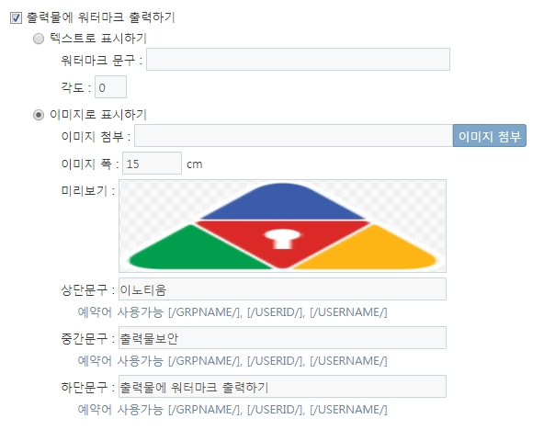
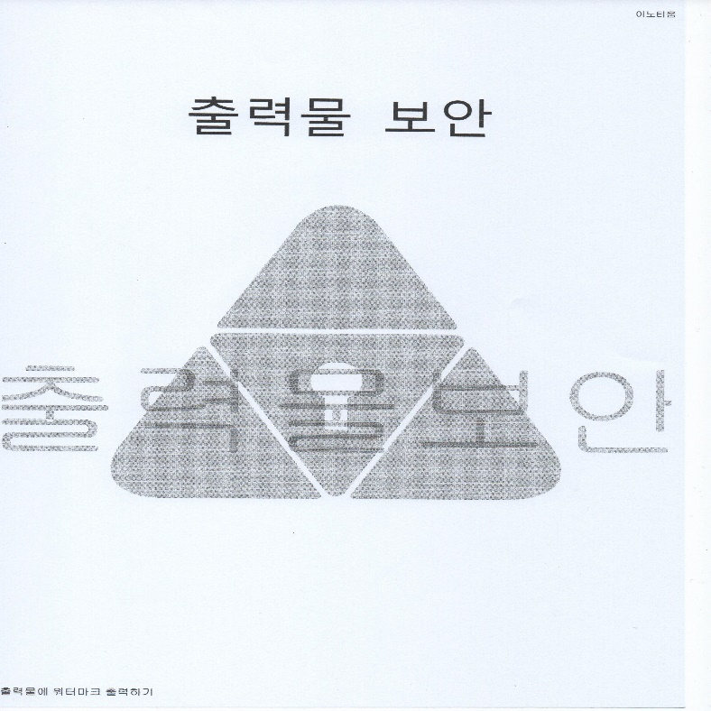
15. 출력물 보안
  반내부문서 출력시 워터마크 기능 제공
  워터마크 각도조절 기능
  출력 로그 관리 (시간, 파일명, 페이지수)

Slide 19
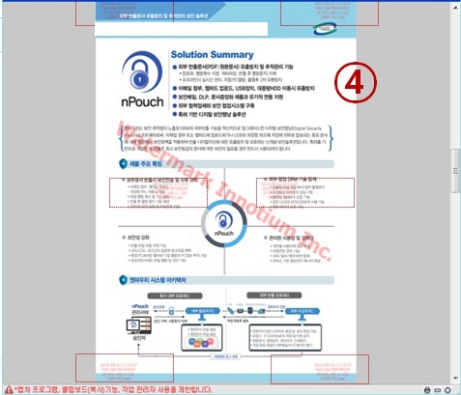
16. PDF 문서에 대한 특화된 보호기능
PDF 문서에 대한 특화된 보호기능 (수신자가 문서를 열어볼 경우)
  PDF 문서내에 특화된 보호 기능 설정 (수신자 PC IP, Mac정보, 회사로고 워터마크)
  PDF 문서에 프린트 차단 여부 및 문서에 회사 워터마킹 생성 및 수신자 PC정보가 보임(MAC, IP, 사용자 ID)
  사용자 PC정보 및 수신 시간에 대한 로그를 취득하여 추적관리 가능
  화면용 워터마킹 예시(카메라 촬영 방지 심리제어 기능)
  프린트 출력금지
회사 로고
워터마크
수신자 PC IP, Mac정보 워터마크
프린트 차단

Slide 20
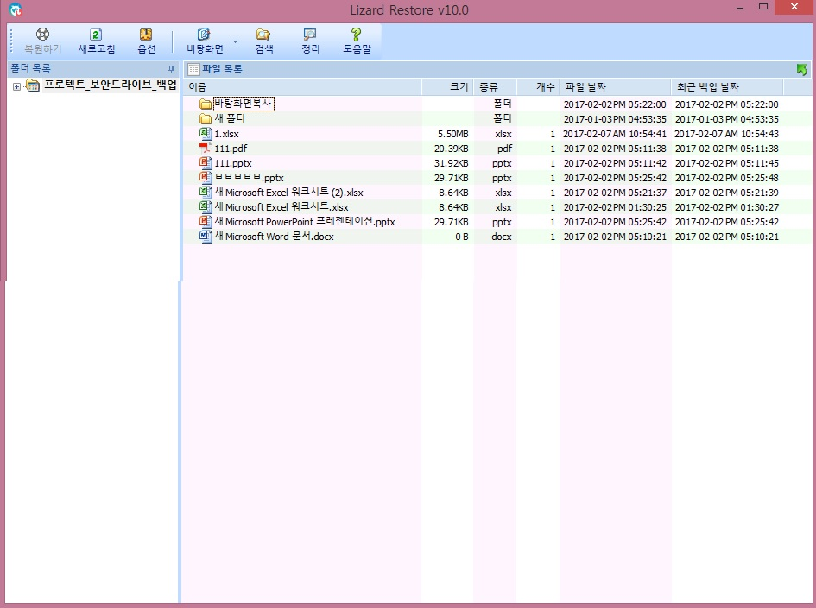

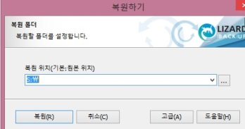
17. 다양한 방법으로 중앙으로 자동 이관
다양한 방법으로 문서 중앙으로 자동 이관
  관리자가 지정한 어플별, 확장자별, 파일명, 문서내용등 다양한 방법으로 문서를 검색하여 중앙으로 자동이관
  ➔ 파일명을 바꾸어도 어플의 헤더값을 비교하여 중앙으로 자동이관
  ➔ 파일명을 지정하면 지정된 파일명은 중앙으로 자동 이관
  ➔ PC 로컬디스크에 저장을 해도 관리자 정책에 따라 중앙으로 이관 후 삭제 가능함
암호화 보안 백업
관리자가 지정한
어플별,확장자별,파일명, 문서내용을 검색하여 중앙으로 이관
필요시
PC로 복원

Slide 21
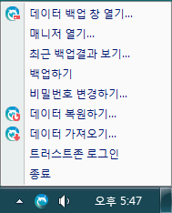
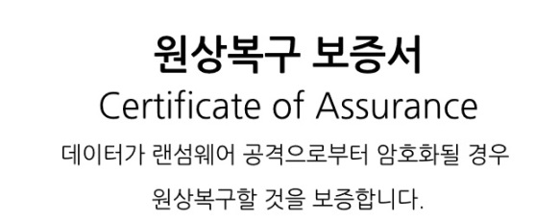
18. 중앙문서함 저장소로 개인별 이관저장시 랜섬웨어 제거 후 이관
사용자 PC 의 문서를 중앙문서함으로 개인별 이관 저장시 랜섬웨어 제거 후 이관
  PC의 개인별 문서를 중앙문서함으로 실시간으로 자동 이관시 랜섬웨어를 제거하고 이관함
  개인별 이관문서는 랜섬웨어에 대한 보호기능을 통해 랜섬웨어에 감염되지 않음
  만약 랜섬웨어가 PC에 감염될 경우 랜섬웨어에 감염되지 않은 이관본을 통해 언제든지 PC로 복원하여 사용 가능
  그래도 랜섬웨어에 걸리면 무상으로 원상복구 보증
암호화 보안 백업
문서저장시 랜섬웨어를
제거하고 이관
PC가 랜섬웨어에 감염되어도 이관문서는 랜섬웨어가
감염되지 않은 문서임으로 언제든지 PC로 복원사용가능
[ 보안영역(S:, W:) 마운트 : 로컬 디스크드라이브 접근 차단 ]

Slide 22
궁금한 사항이나 문의하실 내용이 있으시면 언제든지 연락 주십시오
감사합니다.

